Slide 1

《网络与通信》课程说明及应试内容要求
何 军
中国人民大学信息学院
hejun@ruc.edu.cn

Slide 2
课程的任务、目的和基本要求
了解网络与通讯的基本概念
掌握网络分层协议的基本工作原理及其所采用的技术
学会计算机网络的一些基本设计方法
了解典型计算机网络（Internet）的特点和具体实现
为以后网络及其应用的专题学习和研究打下基础

Slide 3

同等学力人员申请硕士学位学科综合水平全国统一考试
计算机科学与技术试卷
  第一部分 数学基础课程 （共40分）
  第二部分 专业知识课程 （任选二科，每科30分）
    Ⅰ．计算机系统结构
    Ⅱ．计算机网络
    Ⅲ．软件工程
    Ⅳ．人工智能原理
    Ⅴ．计算机图形学

Slide 4
《计算机网络》考试大纲
要求考生对计算机网络体系结构和各层协议有较深人的了解。掌握数据通信的基础知识，局域网与广域网的基本概念和实用技术。以及网络管理与安全方面的知识。
主要内容包括：
  1. 计算机网络和网络体系结构的概念（第1章 概述）
  2. 数据通信的基础知识（第2章 物理层）
  3. Internet的体系结构和各层协议（第4章 网络层）
  4. 网络互联技术（第4章 网络层）
  5. 典型网络应用（第6章 应用层）
  6. 网络安全的概念和协议（第7章 网络安全）
数据链路层、局域网（第3章）
运输层（第5章）

Slide 5
一、计算机网络的基本概念和网络体系结构
计算机网络的基本概念
  计算机网络概述
    计算机网络的概念、组成与功能
    计算机网络的分类
    计算机网络与互联网的发展历史
    计算机网络的标准化工作及相关组织
计算机网络体系结构
  计算机网络体系结构与参考模型
    计算机网络分层结构
    计算机网络协议、接口、服务等概念
    ISO/OSI参考模型和TCP/IP模型
网络性能指标
  带宽、时迟、时延带宽积

Slide 6
二. 物理层及数据通信的基础知识
通信基础
  信道、信号、宽带、码元、波特、速率等基本概念
  奈奎斯特定理与香农定理
传输介质
  双绞线、同轴电缆、光纤与无线传输介质
  物理层接口的特性
  信道复用技术
  频分多路复用、时分多路复用、波分多路复用、码分多路复用的概念和基本原理。
物理层设备
  中继器
  集线器

Slide 7
三、数据链路层
数据链路层的功能
组帧
差错控制
  检错编码
  纠错编码
随机访问介质访问控制
  CSMA/CD协议
常见数据链路层协议
  PPP协议、HDLC协议
局域网
  局域网的基本概念与体系结构
  以太网与IEEE 802.3
数据链路层设备
  网桥：网桥的概念；透明网桥与生成树算饭；源选径网桥与源选径算法
  局域网交换机及其工作原理

Slide 8
四、网络层
网络层的定义、功能和设计方法
分组交换：虚电路和数据报
路由算法的分类和基本原理
网络互联：Internet 的网络层
  IP协议
  子网划分、无类域间路由（超网，CIDR）
  RIP、OSPF、BGP
  网络地址转换NAT
  IPv6
路由器的基本原理
  典型的体系结构
  分组处理过程

Slide 9
五、传输层
传输层的定义、功能和设计方法
Internet的传输层协议：UDP和TCP
TCP的拥塞控制机制
拥塞窗口 cwnd
收到 3 个重复的确认
执行快重传算法
24
拥塞避免
“加法增大”
TCP Reno
版本
20
拥塞避免
“加法增大”
16
“乘法减小”
ssthresh 的初始值
新的 ssthresh 值
12
快恢复
TCP Tahoe
(早期拥塞控制版本)
8
慢开始
4
慢开始
传输轮次
0
0
2
4
6
8
10
12
14
16
18
20
22

Slide 10
六、应用层
Internet上的传统应用
  电子邮件相关协议
  远程登录和文件传输
  万维网
  域名服务
网络管理SNMP

Slide 11
七、网络安全
数据加密模型
对称密钥密码体制和公钥密码体制
鉴别与数字签名
通信安全机制
  防火墙和虚拟私有网络（VPN）
计算机网络病毒

Slide 12
考试题型（国考/题库）
单项选择题（5分/30分）
填空题（6分/10分）
名词解释/简答题（4分/30分）
问答及计算题/应用及综合题（15分/30分）

Slide 13



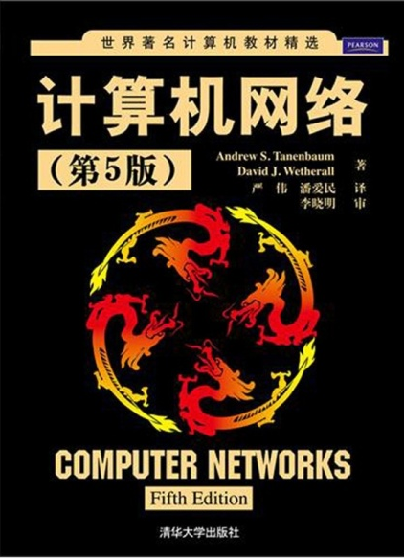



教材及参考书目
《计算机网络（第6/7/8版）
  谢希仁，电子工业出版社，2008
新编计算机网络习题与解忻
  鲁士文编 清华大学出版社
《计算机网络》释疑与习题解答
  谢希仁著 电子工业出版社
中译本:《计算机网络》(第5/6版)Andrew S. Tenenbaum
  严伟 潘爱民 译 清华大学出版社 2012年

Slide 14
END!

